Slide 1
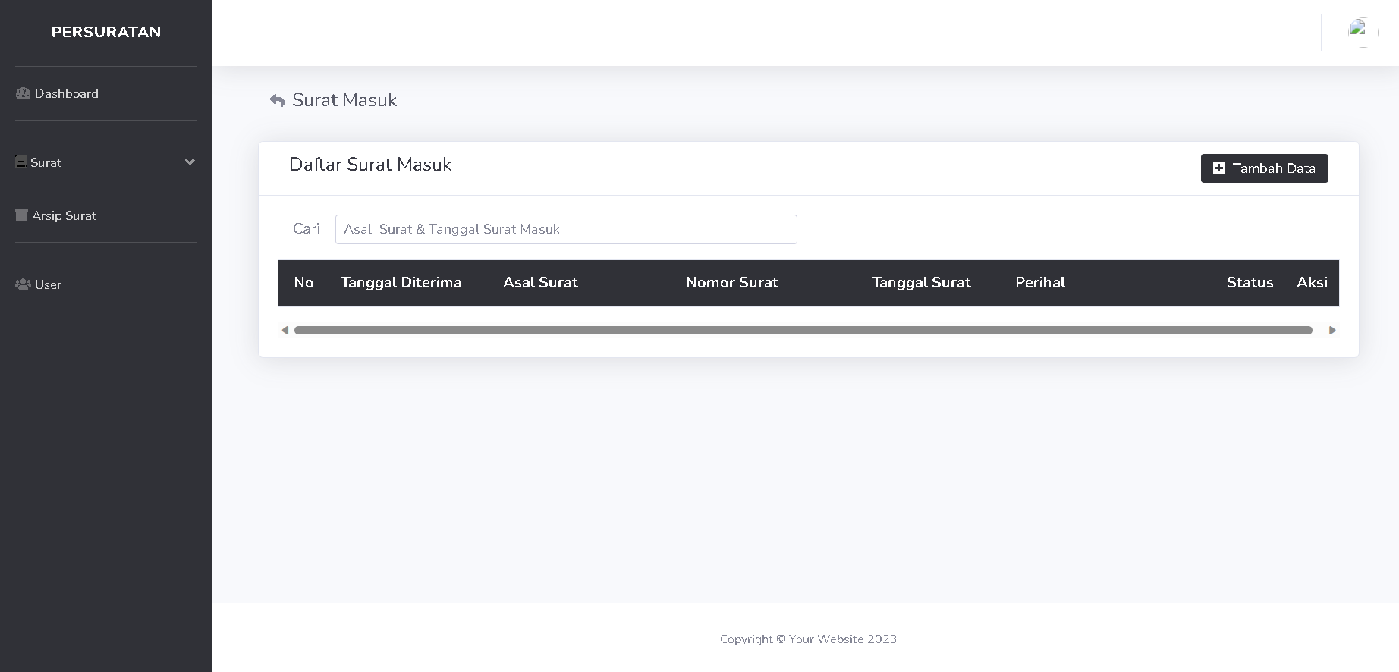
Surat Masuk

Slide 2
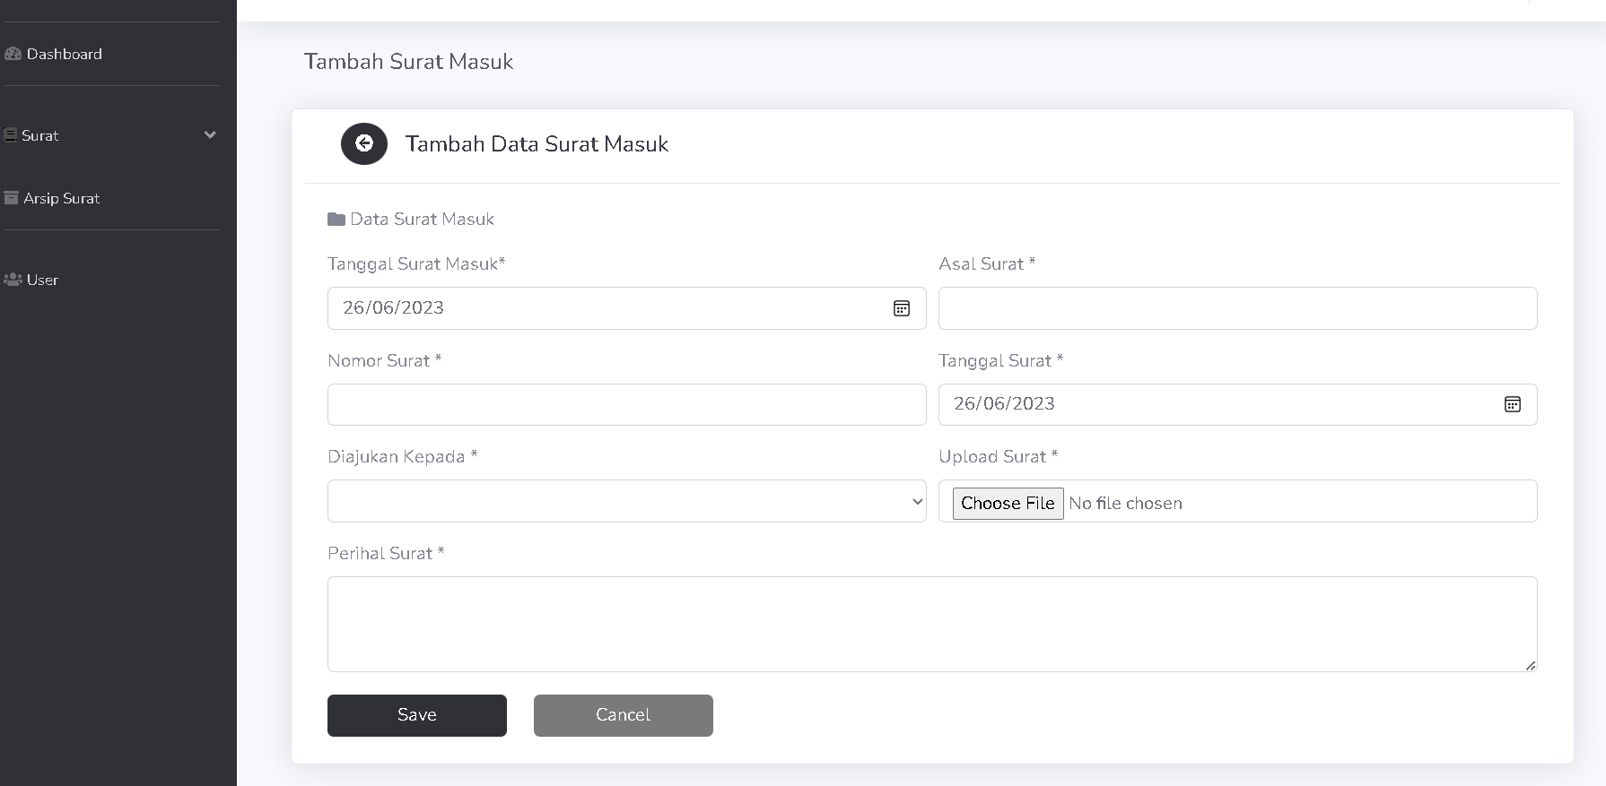
Surat Masuk

Slide 3
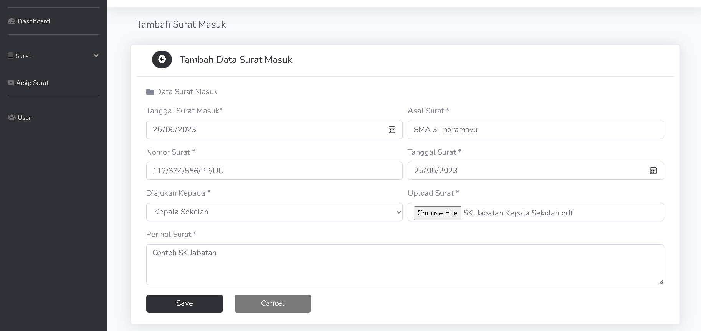
Surat Masuk

Slide 4
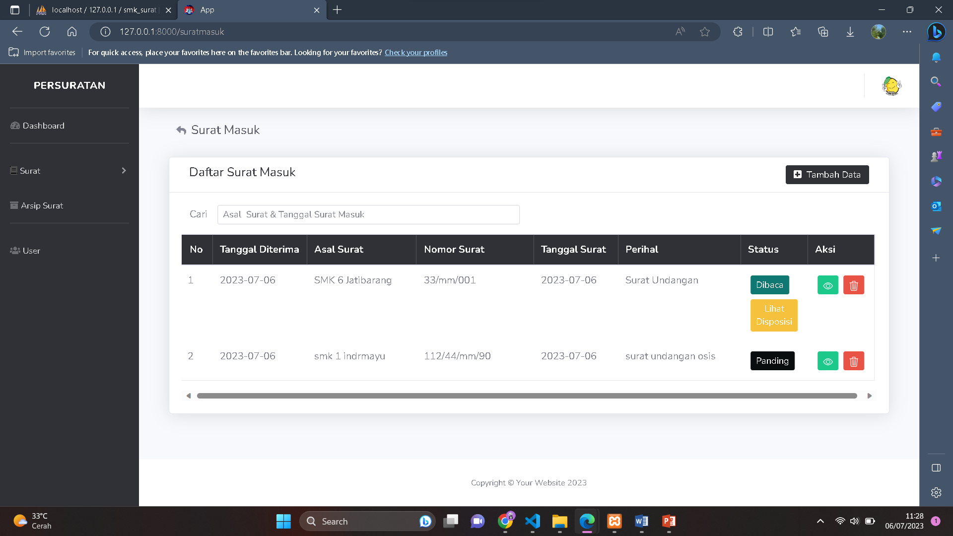
Surat Masuk

Slide 5
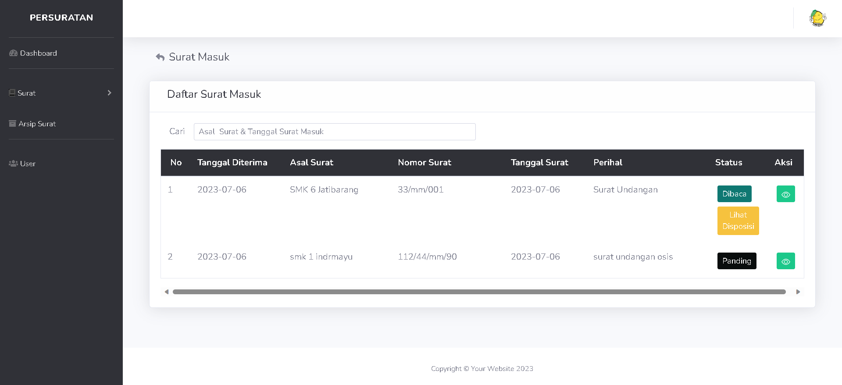
Surat Masuk Role Kepsek

Slide 6
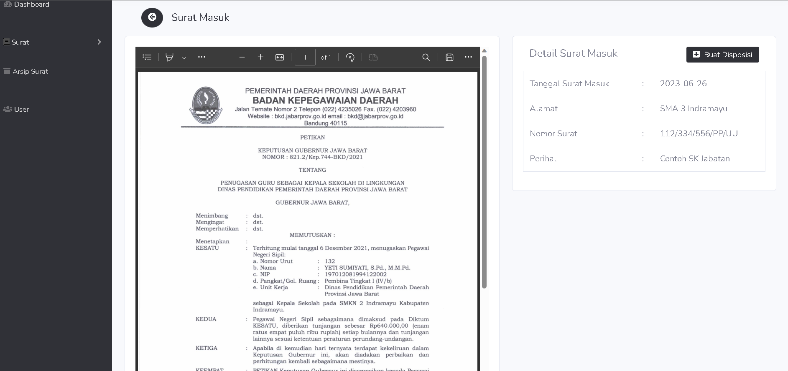
Surat Masuk Role Kepsek

Slide 7
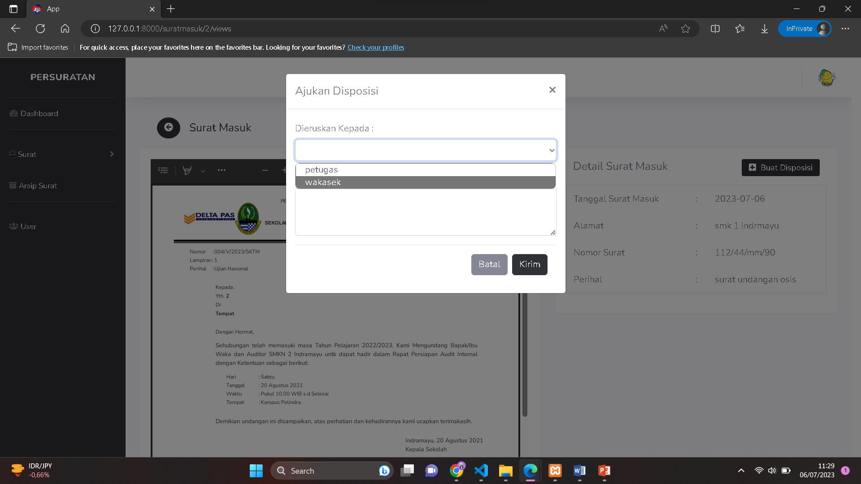
Surat Masuk Role Kepsek

Slide 8
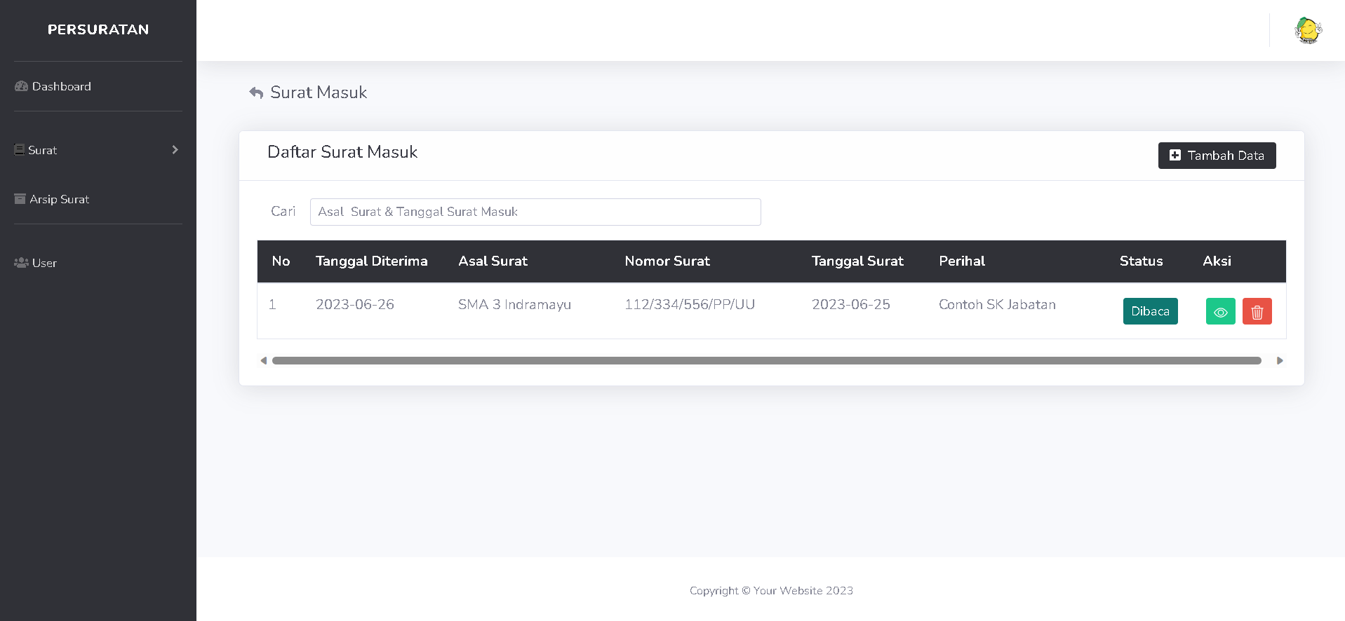
Surat Masuk Role Petugas

Slide 9
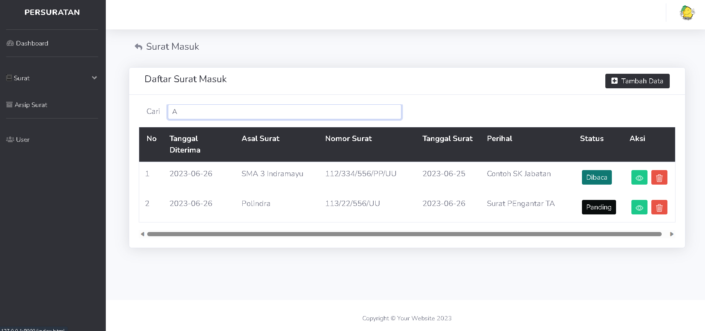
Surat Masuk Role Petugas

Slide 10
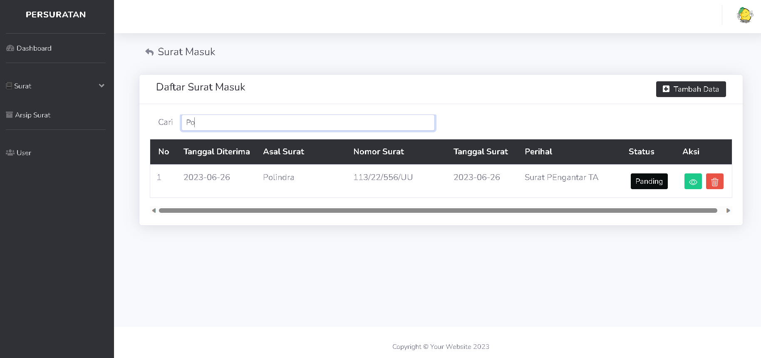
Surat Masuk Role Petugas

Slide 11
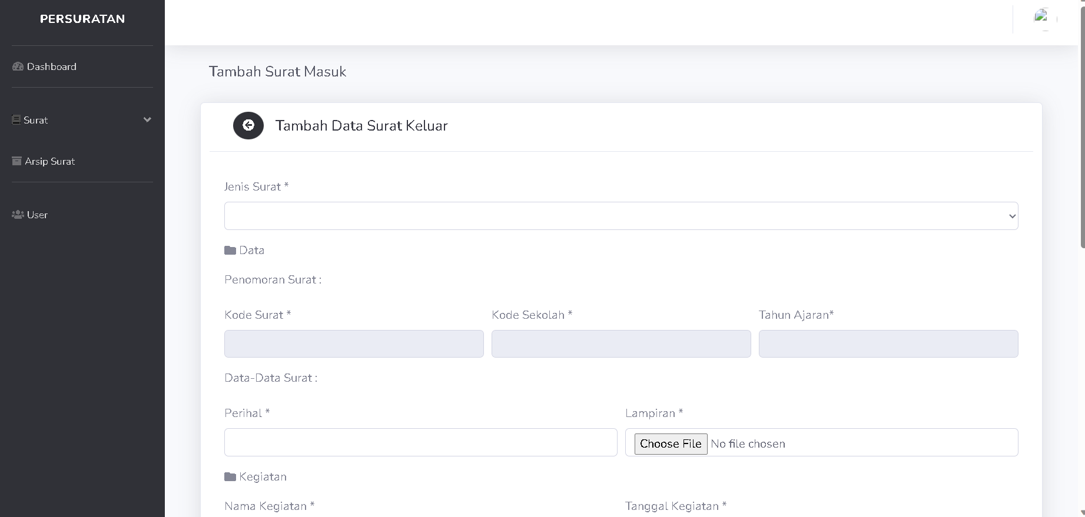
Surat Keluar Petugas

Slide 12
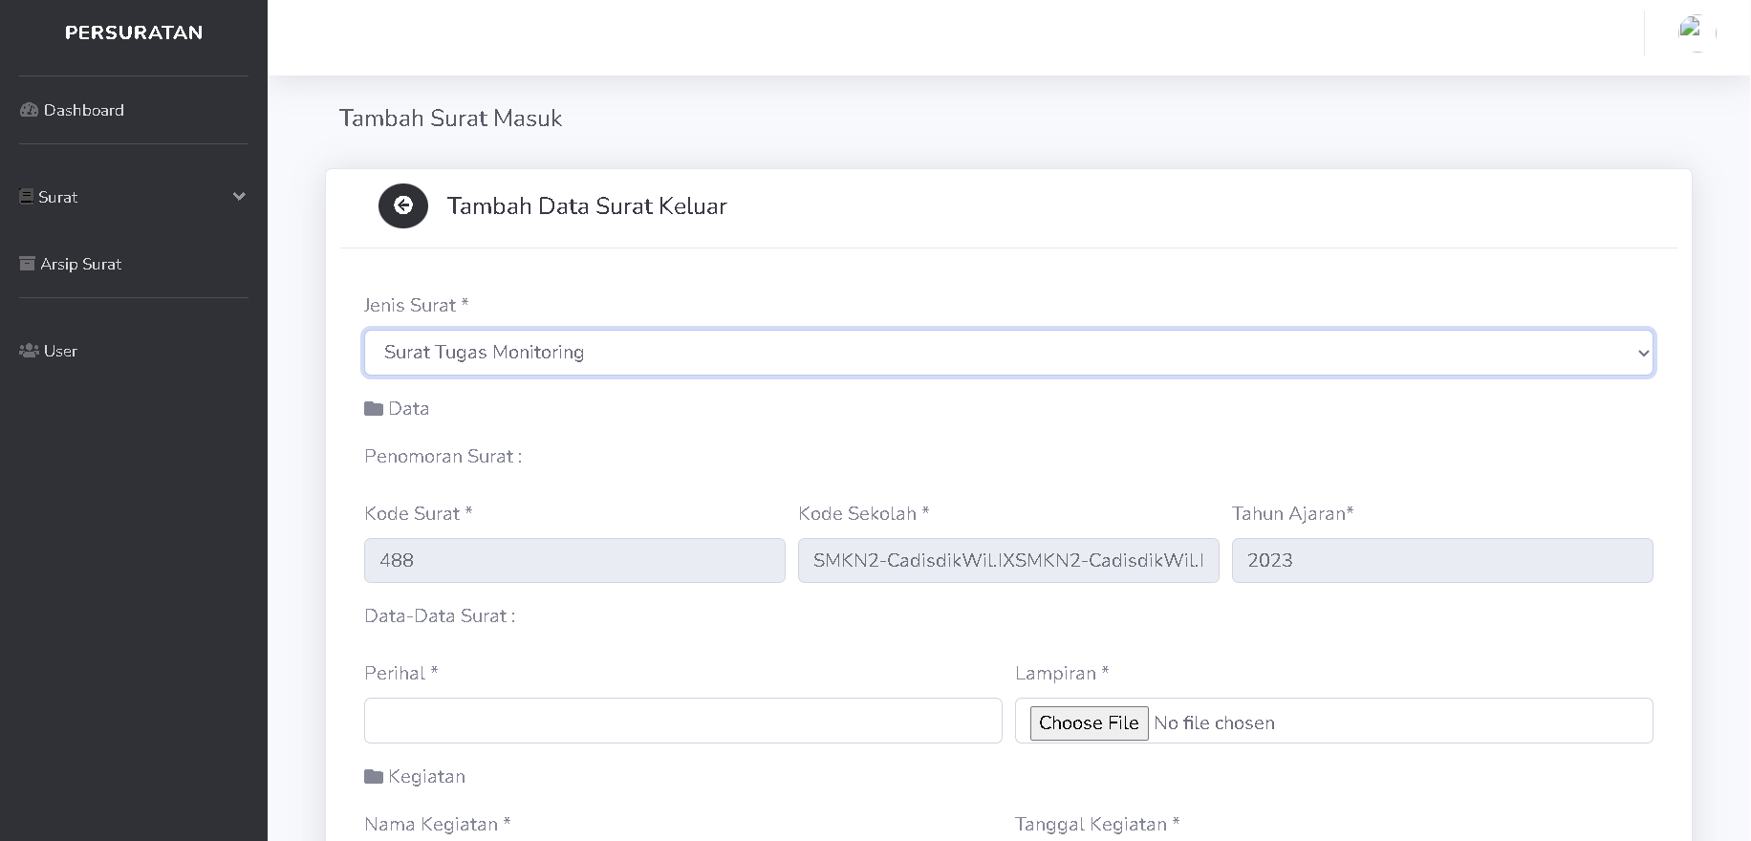
Surat Keluar Petugas

Slide 13
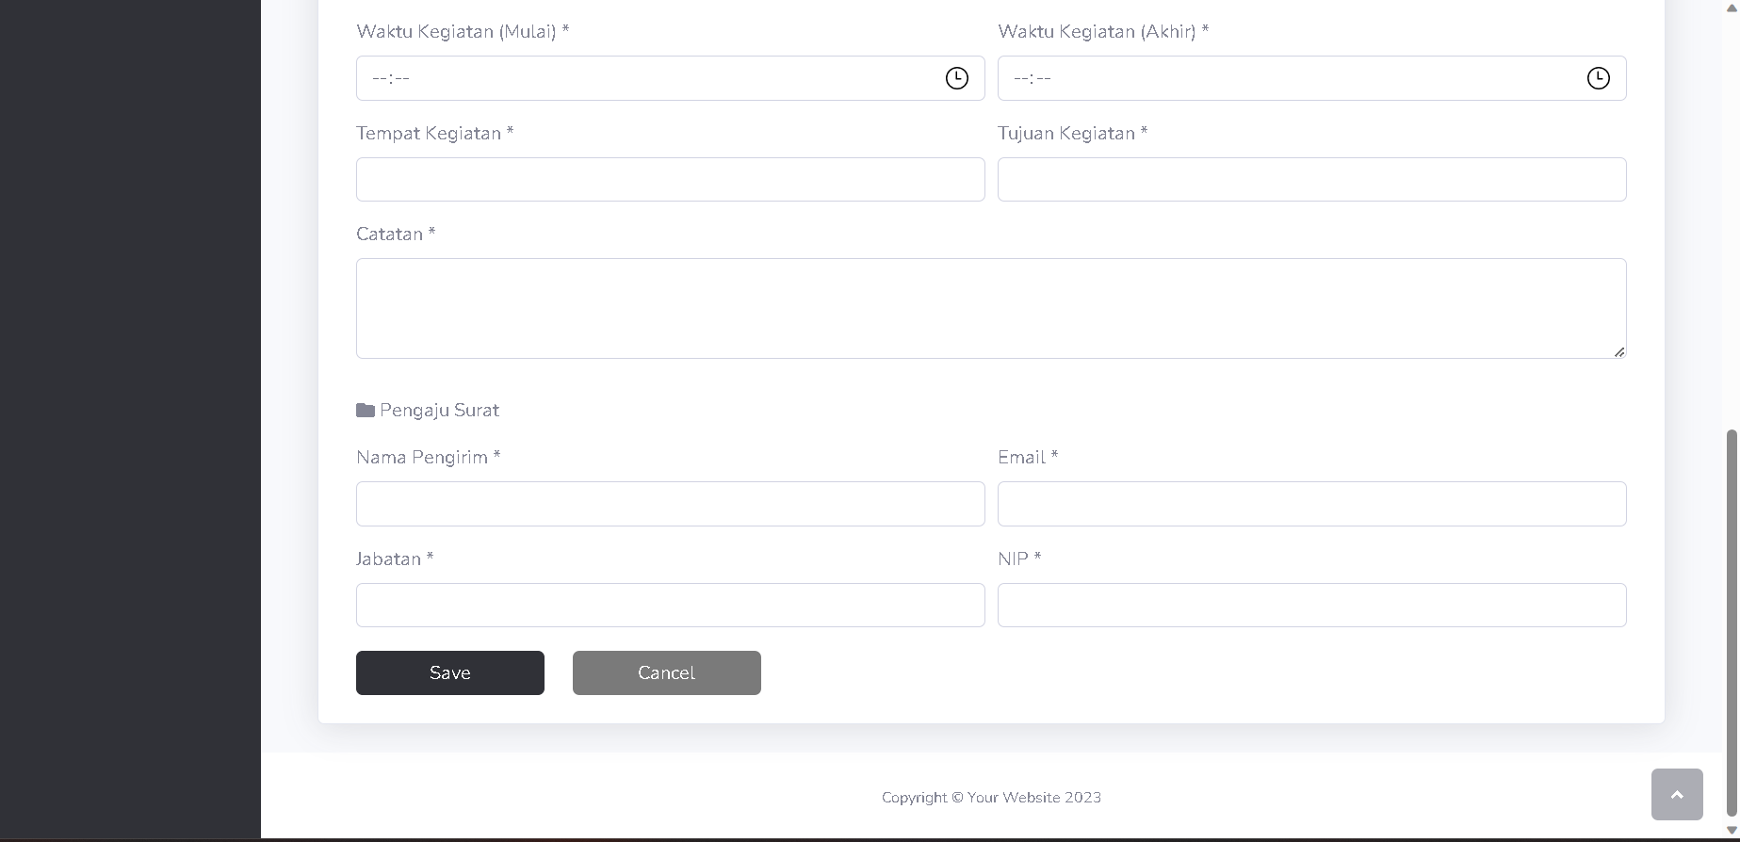
Surat Keluar Petugas

Slide 14
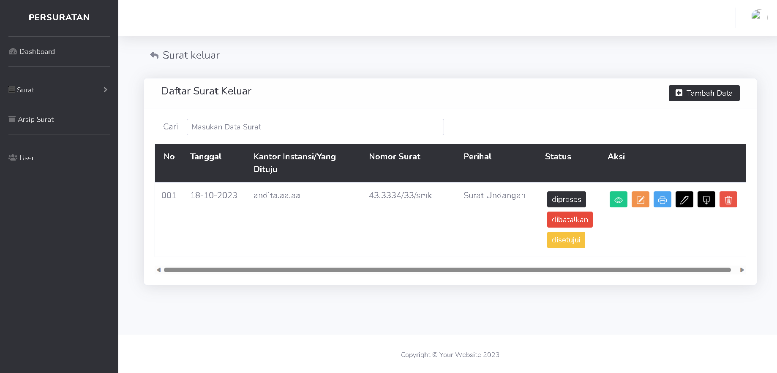
Surat Keluar Petugas

